Slide 1
Праздники с чудо- куклами
Выполнила
Инструктор по физической культуре
Петрова Л.В
г.Бердск . 2015

Slide 2
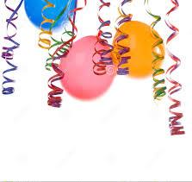
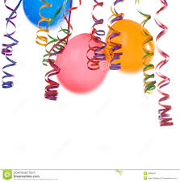
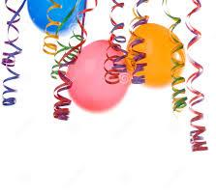

Slide 3
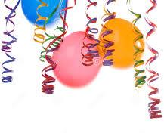
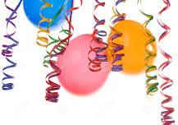
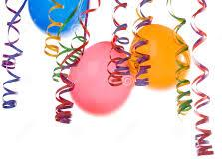
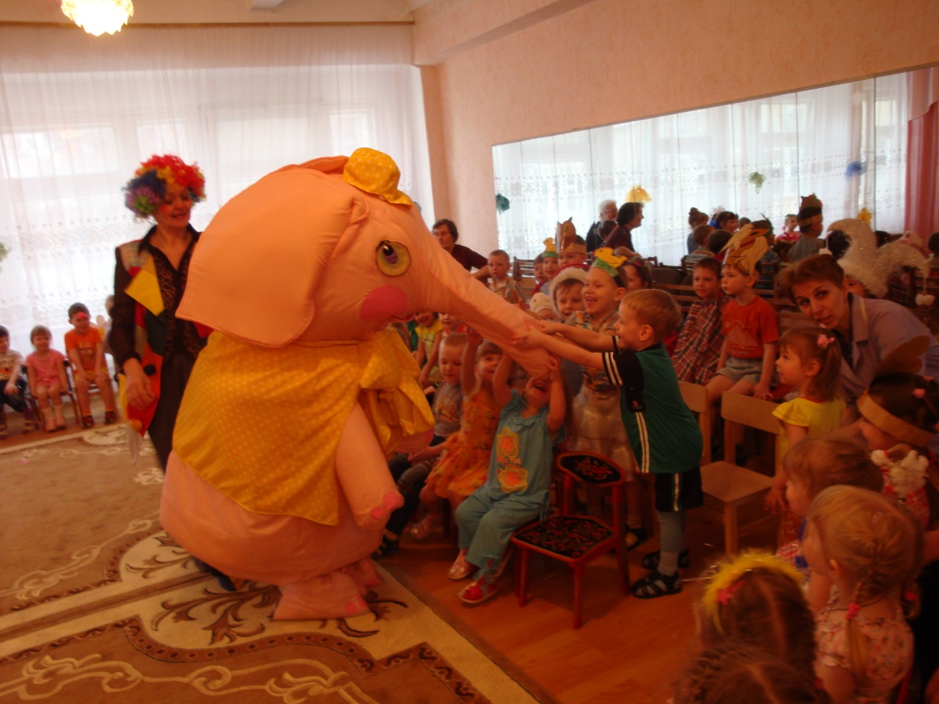
С л о н и к

Slide 4
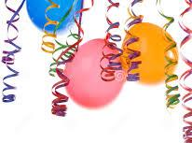
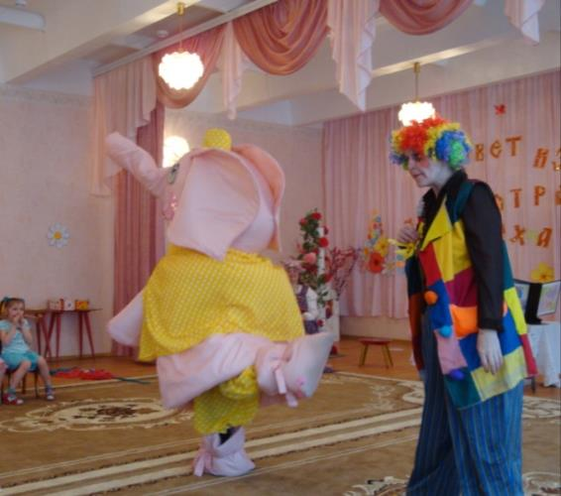
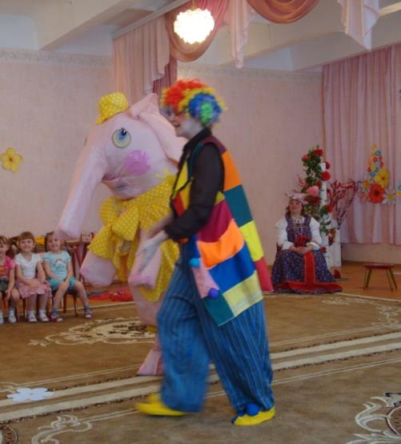
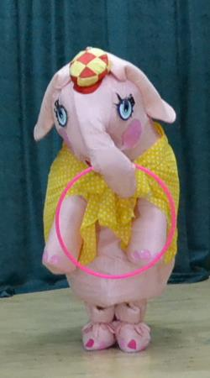

Slide 5
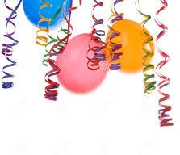
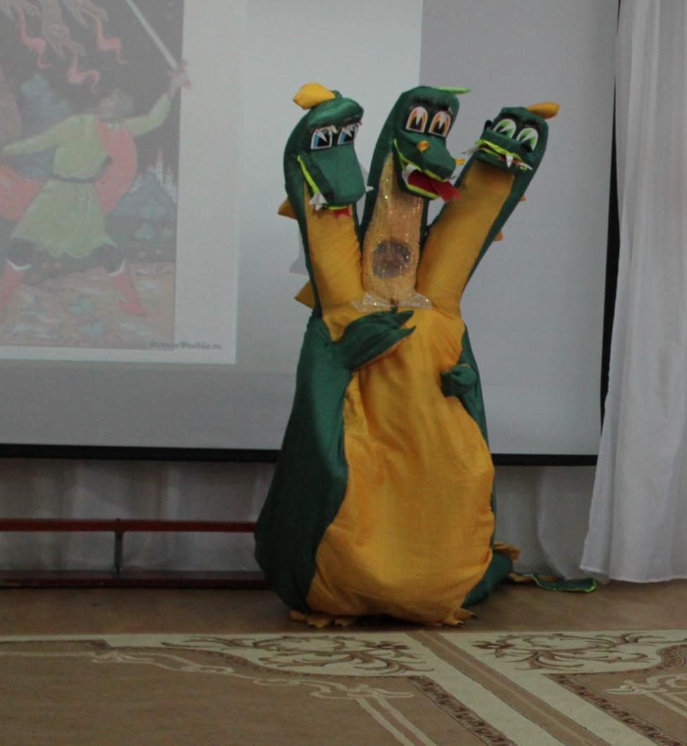
Г о р ы н ы ч
З м е й -

Slide 6
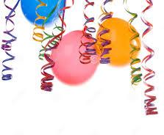
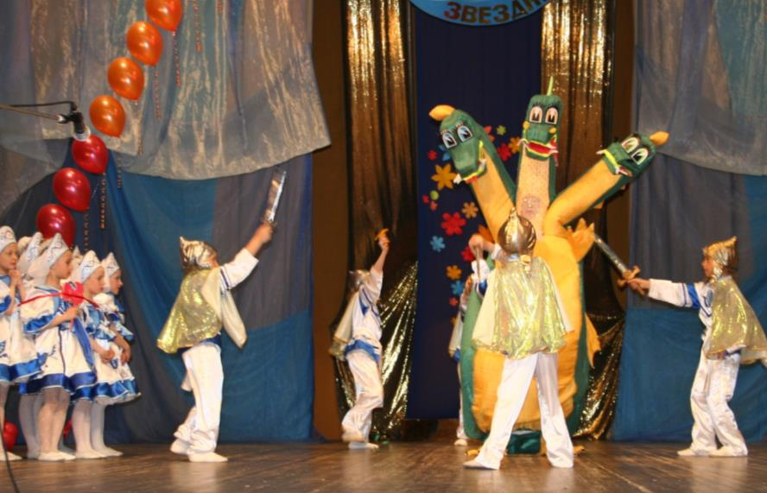
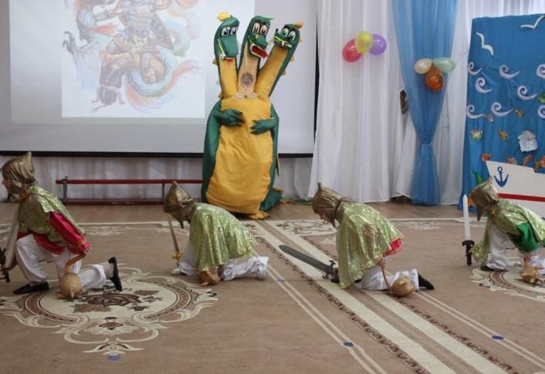

Slide 7
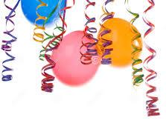
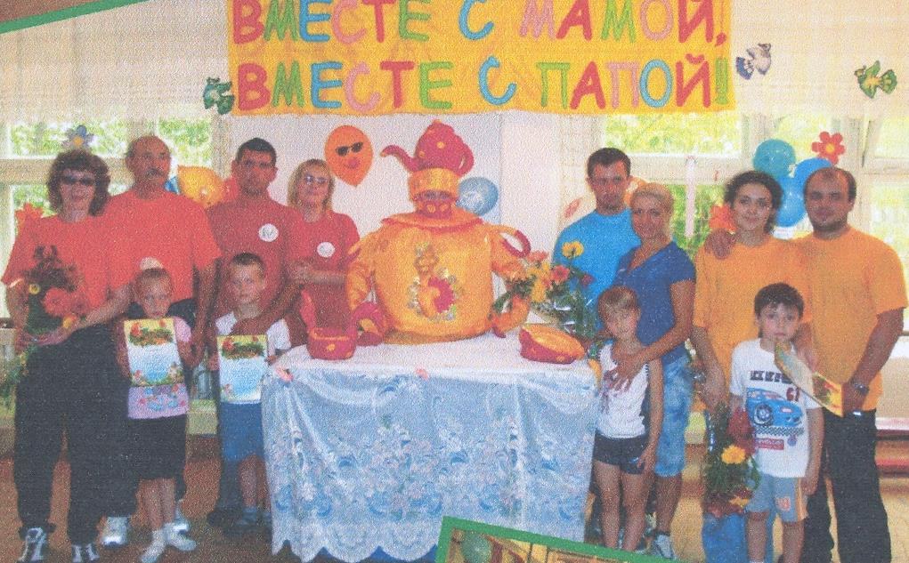
С а м о в а р

Slide 8
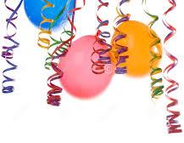
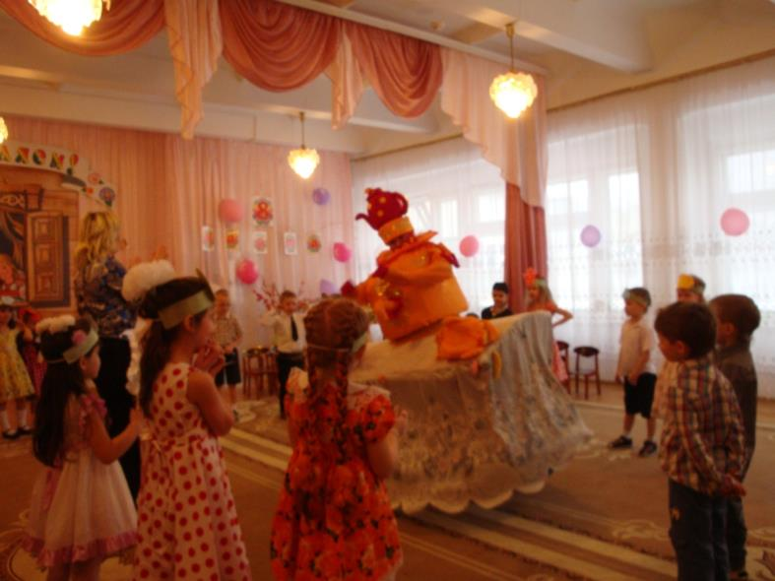
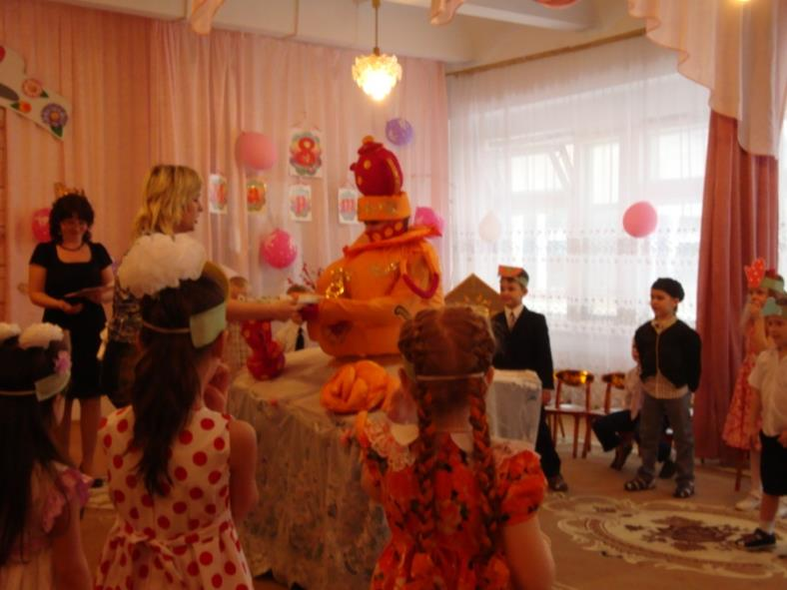

Slide 9
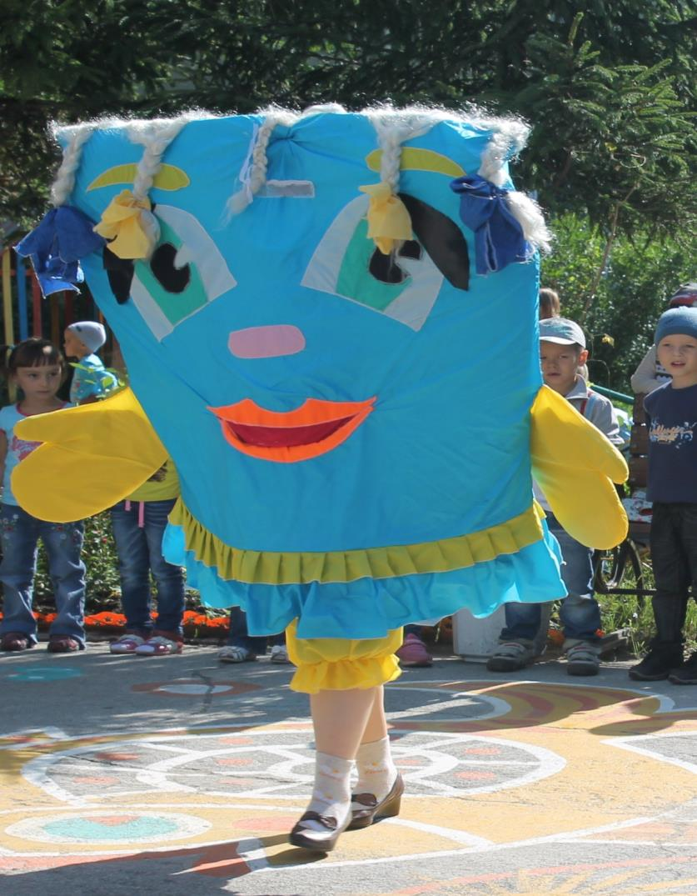
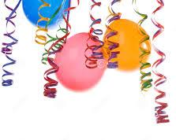
п о д у ш к а

Slide 10
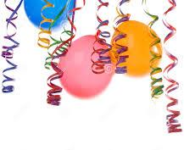
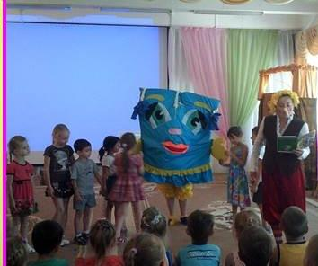
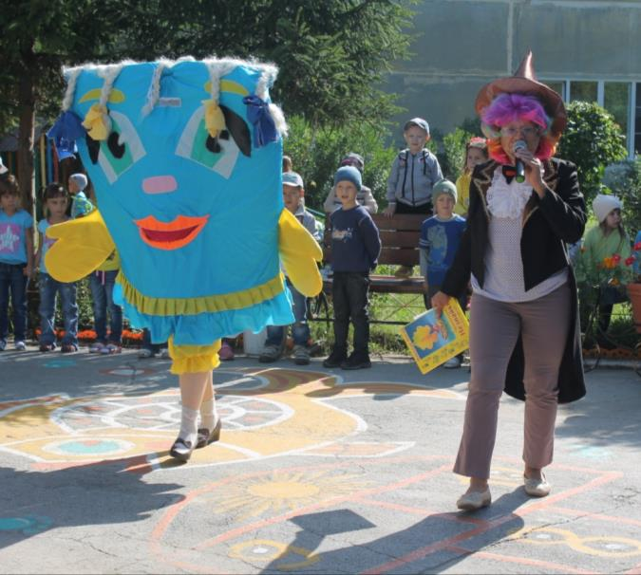

Slide 11
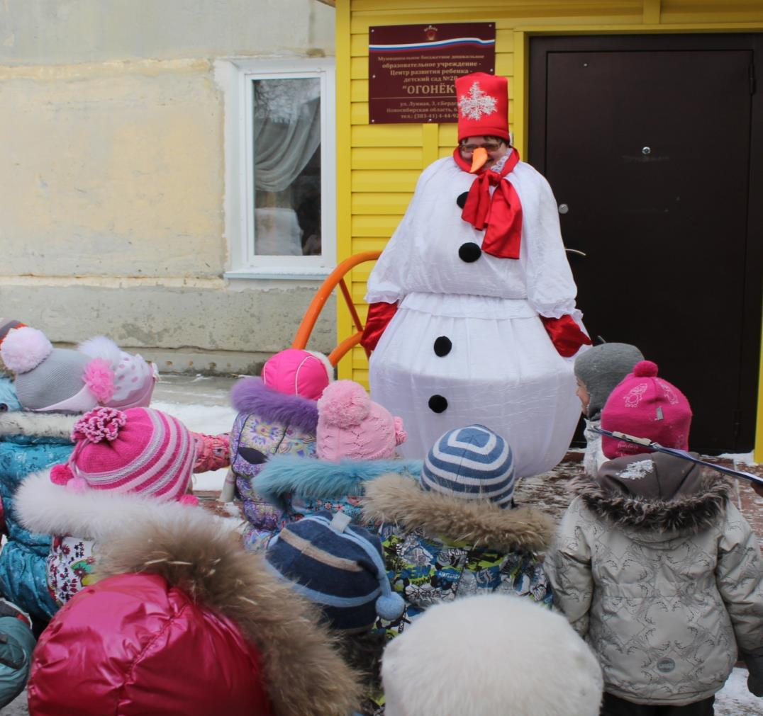
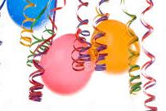
С н е г о в и к

Slide 12
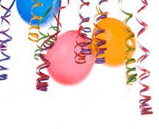
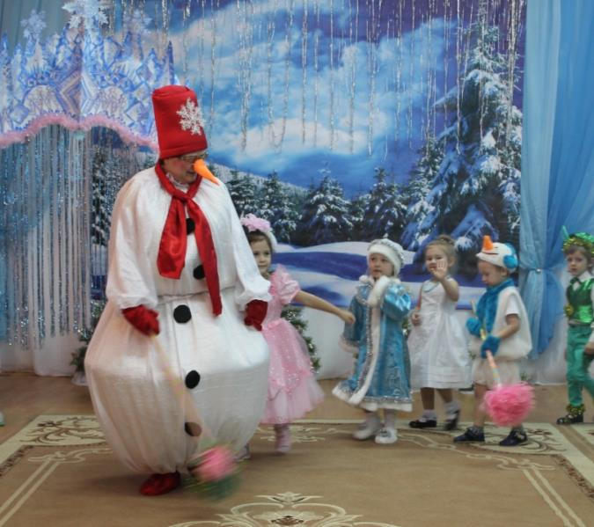
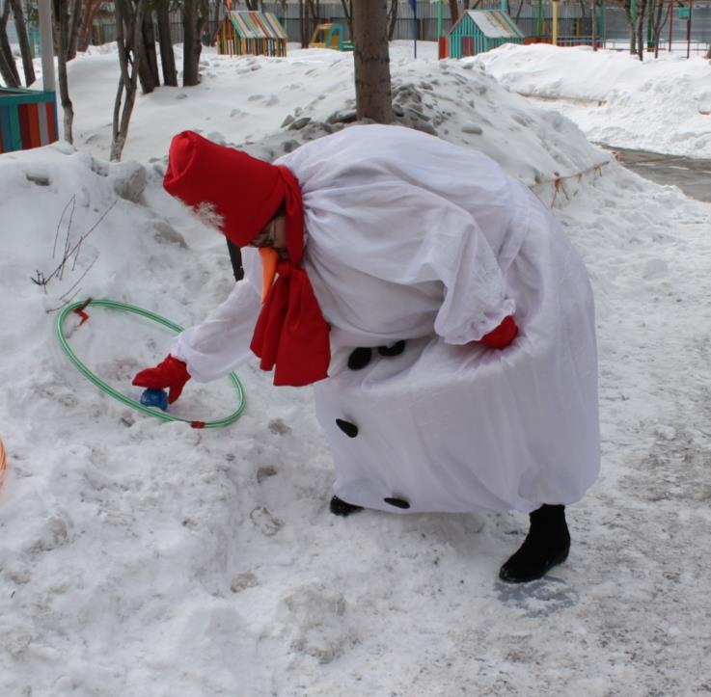

Slide 13
И з б у ш к а

Slide 14
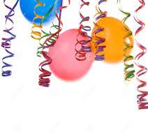
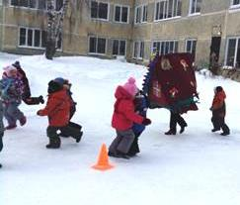
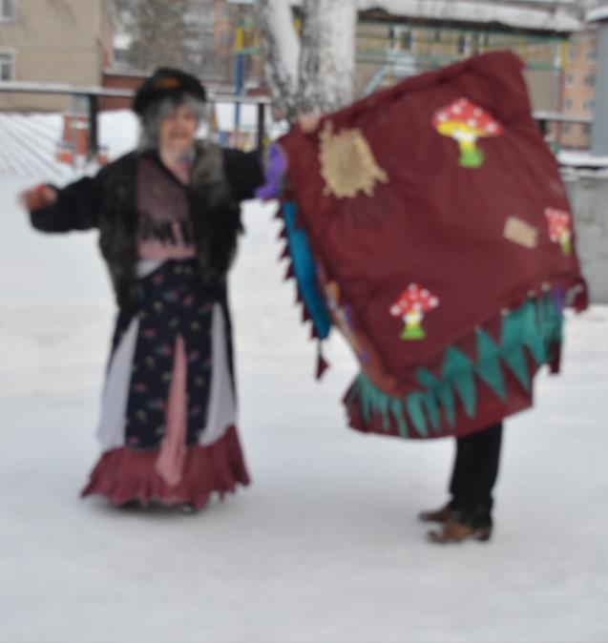

Slide 15
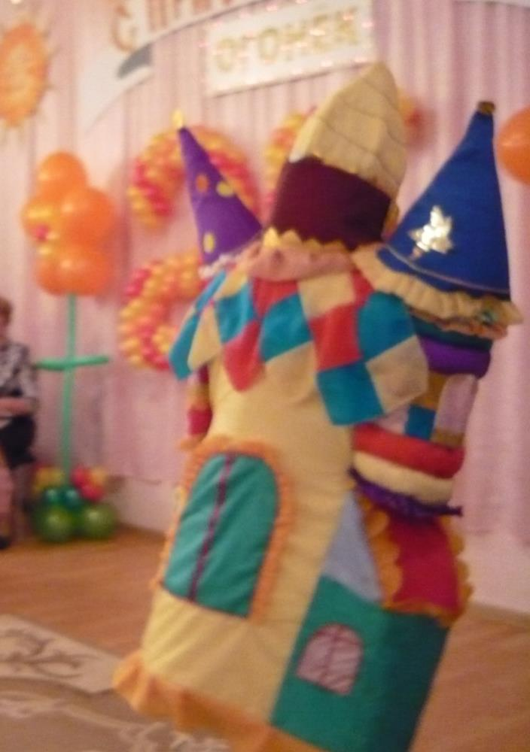
Т е р е м о к

Slide 16
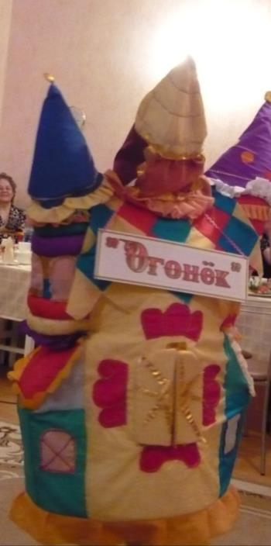
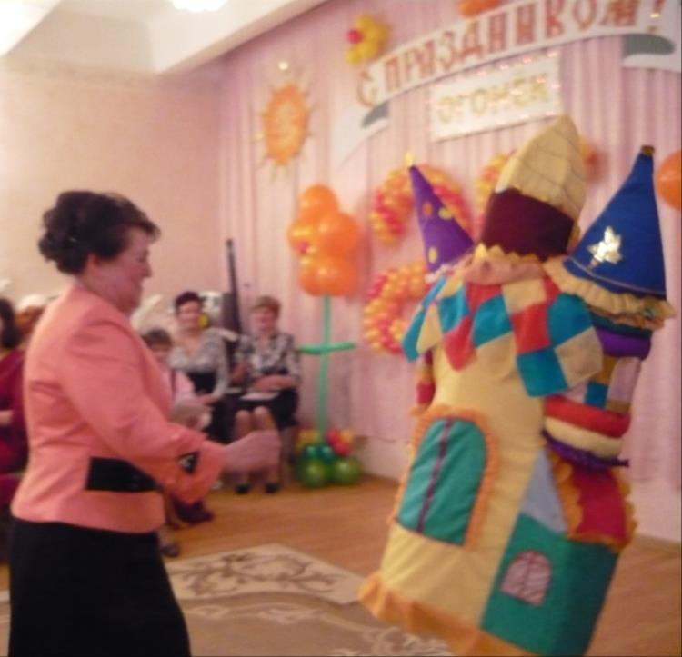
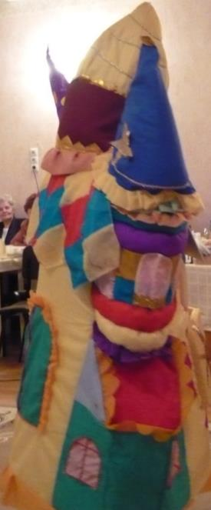

Slide 17
Как итог определенного объема работы по физическому развитию детей в детском саду проводятся, разнообразные спортивные и музыкально – спортивные праздники и развлечения, такие, например, как: «Осенний кросс», «Зимние потехи», «Рыцарский турнир», «Богатырские забавы», «Вместе с папой, вместе с мамой», «Веселые старты» и другие. Большую роль в таких праздниках и развлечениях играет сюрпризный момент, который приносит радость, удивление, вызывает у детей дух соревнования, спортивный азарт, желание успешнее преодолеть спортивные преграды. Сюрпризный момент делает праздники ярче, более запоминающимися. Это могут быть пришедшие в гости Кикимора, Старичок – Лесовичок, Топотун, персонажи русских народных сказок.

Slide 18
Но особый восторг вызывают чудо- куклы –, изготовленные мною в детском саду, это такие, например как: «Избушка на курьих ножках», «Теремок», «Розовый слон», «Змей - Горыныч», «Подушка», «Пляшущий самовар» и другие.
Эти чудо- куклы доставляют детям большую радость, помогают побороть робость, стеснительность, неверие в свои силы.
«Теремок» вызывает на веселые русские состязания, или озорную пляску.
«Избушка» провоцирует на смелые поступки, на преодоление препятствий.
«Ленивая Подушка» учит детей расслабляться, отдыхать.
«Розовый слон» приглашает вместе с ними выполнять всевозможные цирковые номера.
«Змей Горыныч» заставляет детей не бояться, вызывает смех и тем побеждает страх.
«Самовар» пляшет сам и «заражает» детей веселой пляской.
А «Сказочный Дуб» - дарит долгожданные подарки

Slide 19
спасибо за внимание

